Slide 1
Välkomna till Föräldramöte 4 dec City-P08

Slide 2
Agenda
Säsongen 2018
Träningar vintern 2018/2019
Spelar & Ledartruppen 2019.
Ordningsregler
Föräldragruppen

Slide 3
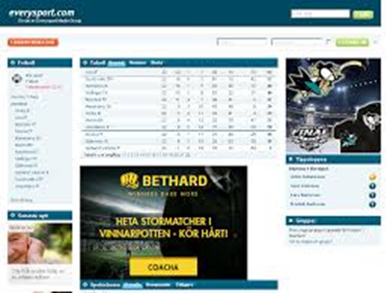
Säsongen 2018
Avklarat 2st serier
2 lag blev 3 lag – City P08 vit slog ihop.
Deltog i Forwardcupen

Slide 4
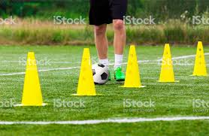
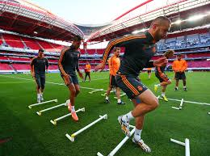
Träningar 2018/2019
Vi kommer träna 2ggr/vecka
Tisdag 18:30-19:45 Årby konstgräs tom 18/12 2018
Torsdag 18:30-20:00 Skiftinge gymnastiksal (Regler) till 18/4 2019
Träningsupplägg
Teknik
Fysik
Koordination

Slide 5
Spelar och ledartrupp
24st spelare listade.
Ledare
George Ay
Ass Stefan V
Ass Denise
Målvakt/admin Anders
Vakant
Vakant

Slide 6
Regler för spelare
Närvaro på träning.
Hur behandlar vi varandra – Spelare
Disciplin på träningar – Pratigt
Högre krav på träningsnärvaro för att spela match (minst 50%)
Dubbelidrottande

Slide 7
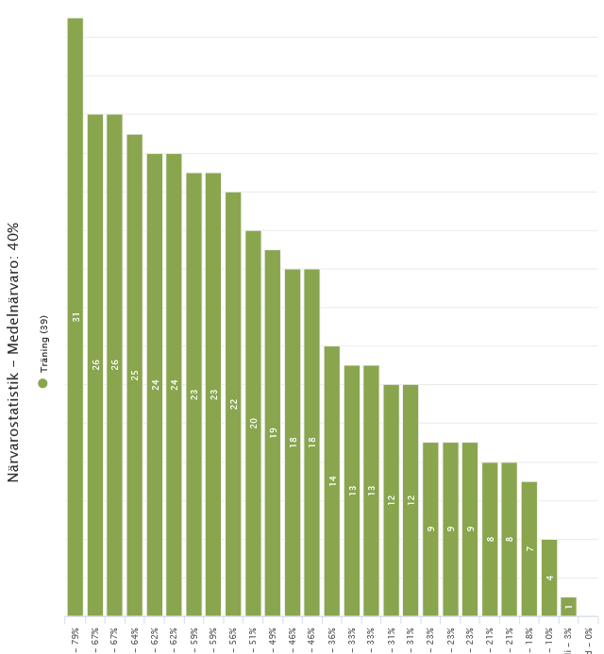
Träningsnärvaro 40% (1/5-1/10)

Slide 8
Regler föräldrar
Betydelsen av god kommunikation för att laget skall fungera.
Vi ser till så att våra spelare kommer i tid till träning och match
Anmälan i tid via laget på kallelser OBS!!
Vare sig man kommer eller inte
Skriv gärna en kommentar
Hör av Er till ansvarig ledare om det blir plötslig frånvaro!
Vi behöver kommunicera i tid – Förslag 1v innan match
Vi hjälps åt att skjutsa på bortamatcher/cuper
Vi hjälper till att sköta fika försäljning på hemma matcher

Slide 9
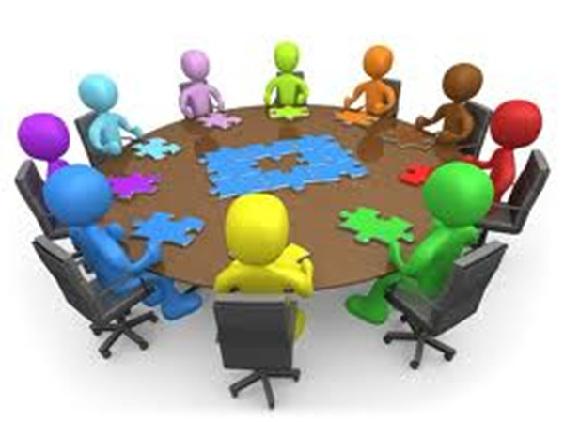
Föräldragrupp
Föräldragruppensansvar
Ordna med försäljningar på matcher
Stötta på cuper
Hålla i Bingolotter
Anordna lagaktiviteter runt fotbollen
Ansvara för lagkassan
mm
Idag är vi 3st
Fler behövs!!

Slide 10
Frågor?

Slide 11
Anteckningar - Laget efterlyser flera ledare. - Action: Respektive förälder undersöker hemma och i sitt nätverk om det finns någon som kan ställa upp och vara med i ledarstaben för fotbollslaget - Laget efterlyser vuxna till Föräldragruppen. -Action: Fundera på om ni vill vara med i Föräldragruppen. Ingen stor belastning men kräver ett engagemang och driv i vissa aktiviteter. - Uppförandekod - Action: Alla vuxna talar med sin son om hur man uppför sig mot lagkamrater, ledare och att man bemöter dem med respekt. Ta upp att det är laget för jaget. - Träningsnärvaro. Närvaron är för låg (40%) Detta är en siffra som måste öka. Det kommer vara krav att man har minst 50% närvaro för att spela match framöver. - Action: Ni vuxna pushar era barn till att komma på träningen i högre utsträckning. Dubbelidrottar man så är det så klart förståeligt att man inte når upp i närvaro under perioden då den andra idrotter har högsäsong. - Disciplinära åtgärder: Vi kommer bli tydligare på träning och disciplinen sköts. Tyst vid samling, fokus på övningar är grunder som skall efterlevas. Detta för att vi ska kunna hålla kvalitativa träningar. - Kommunikationen på laget.se - Action: Alla vuxna ser till att de har uppdaterade kontaktuppgifter på sin profil. Det är också viktigt att man svarar på utskick gällande anmälningar.

